Slide 1
UNIVERSITÀ DI NAPOLI FEDERICO II – INFORMATICA
TITOLO PROGETTO: SPECIFICA, PROGETTAZIONE, IMPLEMENTAZIONE E VALIDAZIONE DEL SISTEMA INFORMATIVO «EASYTICKET»
CORSO: INGEGNERIA DEL SOFTWARE 1 DOCENTE: SERGIO DI MARTINO GRUPPO DI LAVORO: MAURIZIO MINIERI, ALESSIO SPINA, FORTUNATO POLVERINO, ALESSANDRO POLESE

Slide 2
SISTEMA INFORMATIVO «EASYTICKET»
1. Sistema
Sistema- Servizi Implementati
Sistema- Scelte di Design
Sistema- Scelte di Testing
2. Prodotto finale
Tecnologia usata
3. Target clienti
Cosa intendiamo e chi sono
Supporto da parte del Sistema
4. Punti di forza
Manutenibilità/ Introduzione nuove funzionalità
5. Conclusioni

Slide 3
1. SISTEMA
EASYTICKET è un Sistema Informativo complesso e distribuito finalizzato a gestire la vendita di eventi che coinvolgono una grande partecipazione di pubblico, quali concerti, cinema, teatri, conferenze, etc.

Slide 4
1.1 SISTEMA- SERVIZI IMPLEMENTATI
I servizi (richiesti dal committente) implementati del Sistema sono:
Gestione degli Utenti a. Login di un utente b. Registrazione di un nuovo utente c. Visualizzazione dei dati di un utente
Gestione Carrello & Acquisto Biglietto a. Possibilità di poter inserire un evento nel proprio carrello b. Acquistare un biglietto relativo ad un evento
Controllo validità di un biglietto:
L’operatore può verificare la validità di un biglietto

Slide 5
1.2. PRODOTTO FINALE
L’applicazione si presenta in un’interfaccia utente «user-friendly» (di facile e confortevole utilizzo) .
E’ possibile «navigare» nell’applicazione in tutte le sue funzionalità attraverso l’utilizzo di un numero di «click» molto basso permettendo così un adeguato, e privo di stress, utilizzo dell’applicazione.

Slide 6
1.3. TARGET CLIENTI
Target clienti, cosa intendiamo e chi sono.
Nel linguaggio commerciale il termine «target» indica la fascia dei potenziali acquirenti di un prodotto.
Il target di acquirenti e di clienti utilizzatori dell’applicazione è relativamente generico e vasto; si intende una clientela con competenze tecnico informatiche e non.
L’applicazione si presta ad essere utilizzata al meglio sia da giovani esperti che veterani.

Slide 7
1.4. PUNTI DI FORZA
I punti di forza dell’applicazione:
Manutenibilità
Inserimento nuovi servizi
La facile manutenibilità del Sistema stesso è garantito dal tipo di architettura e dei Pattern di programmazioni utilizzati, così come anche l’immissione di nuovi servizi/funzionalità future.

Slide 8
2 SISTEMA- SCELTE DI DESIGN
Premessa
Qualsiasi scelta, seguita per la realizzazione del progetto, tiene conto di due principali fattori:
Richieste del committente
Risorse disponibili (tempo, risorse HW, risorse SW, etc…)

Slide 9
2.1 SISTEMA- SCELTE DI DESIGN
Obiettivi di design
Le principali tematiche individuate in fase di design sono:
Usabilità
Prestazioni e impiego risorse
Manutenibilità
Indipendenza tra componenti del sistema
Costi
Deadline
Nota: per costi si intende l’impiego di risorse umane e non monetarie.

Slide 10
2.2 SISTEMA- SCELTE DI DESIGN
Si è scelto di bilanciare lo sviluppo di ognuna delle tematiche precedentemente visionate, dando però la seguente priorità:
Deadline, Indipendenza tra le componenti del Sistema, User-Friendly.
Prestazione e Manutenibilità del Sistema.
Tematica meno presa in considerazione (anche se la più importante) è stata quella dei Costi.

Slide 11
2.3 SISTEMA- SCELTE DI DESIGN
La politica di controllo adottata è quella mista tra:
Controllo centralizzato (un solo sottosistema è responsabile di attivare e interrompere gli altri) . In particolare si è fatto utilizzo del “Modello a Call-Return” dove il controllo si muove in maniera sequenziale seguendo uno schema.
Controllo basato su eventi (un sottosistema può rispondere a eventi esterni, generati da altri sottosistemi o dall’ambiente). In particolare si è fatto uso del “Modelli interrupt-driven” dove interrupt esterni (segnali particolari in occorrenza di un evento) sono rilevati da un interrupt handler e passati al sottosistema appropriato per il trattamento.

Slide 12
3 SISTEMA- SCELTE DI TESTING
E’ stato eseguito un test dinamico che prevede l’osservazione del comportamento del sistema in esecuzione. Sono stati controllati:
Affidabilità
Fallimento (Failure)
Stato di Errore
Difetti (Bug)

Slide 13
3.1 SISTEMA- SCELTE DI TESTING
Tipologia di testing adottato (su richiesta del committente):
Unit Testing (testing di unità/modulo)
Modulo testato:
Classe «User»
Classe «Carrello»
Strategia di testing adottato:
-BB (Black-Box)
- Boundary Testing

Slide 14
3.2 SISTEMA- SCELTE DI TESTING
Conclusioni sul testing:
Si è scelta questa strategia di testing per garantire la presentazione del prodotto entro e non oltre i tempi stabiliti e nella sua versione quanto più completa e funzionale possibile.

Slide 15
4. PRODOTTO FINALE 4.1 TECNOLOGIA USATA
L’intero progetto è stato realizzato secondo il paradigma di programmazione OOP, ovvero Object-Oriented-Programming.
Il linguaggio di programmazione utilizzato: Java Sussidio di librerie esterne di supporto: Bootstrap, Thymeleaf e Stripes IDE di sviluppo: Java Spring Tool Suite

Slide 16
4.2 SISTEMA- SCELTE DI DESIGN
In base al tipo di utilizzo del software e dall’analisi effettuata, tale progetto è strutturato secondo il Design Pattern di programmazione
- MVC (Model-View-Control)

Slide 17
5. CONCLUSIONI
In definitiva ci apprestiamo a ringraziare il committente e gli auguriamo un buon utilizzo della nostra applicazione.
Di seguito sarà riportata una breve presentazione del Sistema Informativo «EasyTicket» a scopo illustrativo.
La invitiamo ad effettuare il vostro primo utilizzo dell’applicazione.
Grazie, Maurizio Minieri, Alessio Spina, Fortunato Polverino, Alessandro Polese

Slide 18
EasyTicket
http://ingsoftw.eu-central-1.elasticbeanstalk.com/

Slide 19
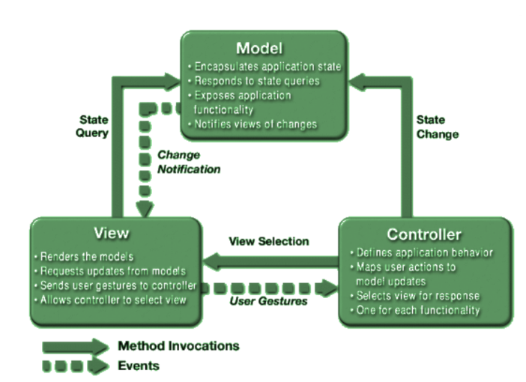
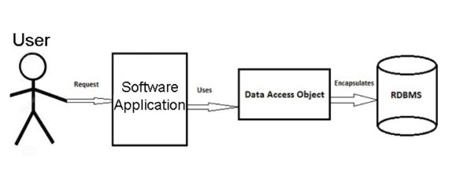
Il sistema è costituito da un sito web e due app android, che consente a spettatori e operatori di eseguire operazioni. Il sistema è sviluppato seguendo il paradigma Object Oriented e il Pattern di progettazione MVC con classi DAO per l'interfaccia con il database.
MVC Design Pattern
Data Access Object

Slide 20
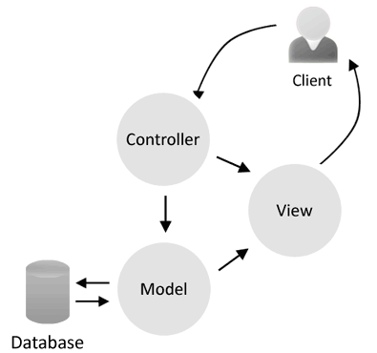
MVC Design Pattern
Model-View-Controller (MVC) è un pattern utilizzato in programmazione per dividere il codice in blocchi dalle funzionalità ben distinte:
Model: contiene i metodi di accesso ai dati. Gestisce quindi direttamente i dati, la logica e le regole dell’applicazione. Ogni Model rappresenta anche un’entità sotto forma di tabella all’interno del DB.
View: si occupa di visualizzare i dati all’utente e gestisce l’interazione fra quest’ultimo e l’infrastruttura sottostante.
Controller: riceve i comandi dell’utente attraverso il View e reagisce eseguendo delle operazioni che possono interessare il Model e che portano generalmente ad un cambiamento di stato del View.
Pro:
Semplicità di manutenzione ed aggiornamenti futuri anche da parte di programmatori differenti
Maggiore usabilità del codice
Contro:
Riduce (di poco) le performance del programma

Slide 21
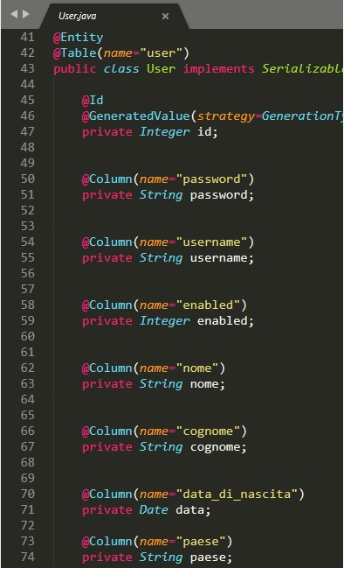
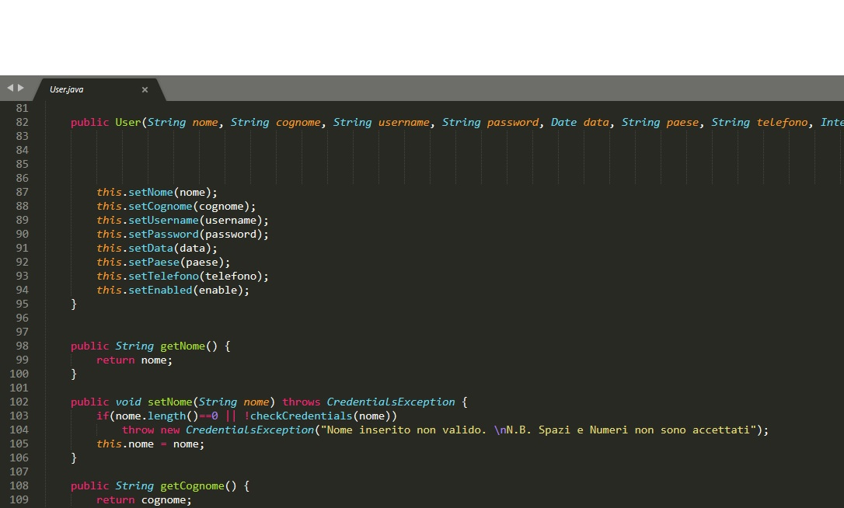
Model
Contiene i metodi di accesso ai dati. Gestisce quindi direttamente i dati, la logica e le regole dell’applicazione. Ogni Model rappresenta anche un’entità sotto forma di tabella all’interno del DB.
Es. Model «User»
Attributi
Metodi
Come è possibile notare viene richiamata per intero la tabella ‘User’ del DB attraverso il comando: ‘@Table(name=‘’user’’) riportando tutti i suoi campi (attributi) e i suoi metodi.
Riferimento Codice integrale: https://github.com/noname930/Ingegneria-Del-Software/commits/master

Slide 22
Model
Ad ogni model è associata una repository, cioè un pacchetto di funzioni standard. Tutti gli accessi alla DAO, che si interpone tra il model e il relativo control , sono appunto forniti dalle repository che garantiscono la gestione di operazioni semplici quali creazione, cancellazione ecc. per un determinato model. Operazioni che sono definite dai metodi dell’interfaccia JPA, implementata dalle singole funzioni delle repository.
Viene utilizzato poi un approccio all’accesso dati in una forma più complessa, gestito dai cosiddetti service che rappresentano delle repository contenenti non solo operazioni standard ma anche condizioni o costrutti con funzioni più specifiche, per garantire un accesso ai dati in una forma più strutturata. Queste operazioni vengono dette anche operazioni business.

Slide 23
View
Le View sono rappresentate nel caso specifico da pagine html che l’utente visualizza in seguito a specifiche richieste:
Nel pattern MVC l’utente, come mostrato, non interagisce in maniera diretta con le view, ma effettua una richiesta al controller, quest’ultimo poi, in base alla richiesta ricevuta, si occupa di mostrare una determinata view all’utente.

Slide 24
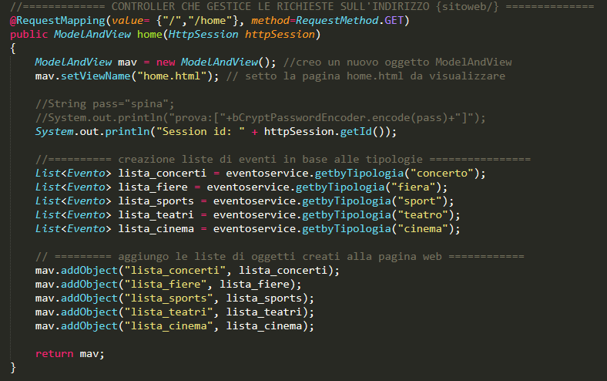
Controller
Componente che funge da intermediario tra model e view. Riceve i comandi dell’utente (tramite view) e interagendo col model attua le modifiche richieste dall’utente. Dopodiché il model notifica il controller dei cambiamenti di stato apportati, il quale ricevuti gli aggiornamenti, si relaziona con la view cambiandone lo stato.
Sulla sinistra è raffigurato il pezzo di codice che descrive una delle classi controller utilizzate. Si tratta della classe DesktopController che è quella che gestisce in maggior modo le varie relazioni tra le classi model e le rispettive view. Viene creato un nuovo oggetto che costituirà la pagina home. Questo controller accede ai dati delle classi tramite gli attributi di tipo service (importati in precedenza). In questo modo DesktopController si relaziona,tramite un approccio di tipo repository-service, alle classi model, e per ogni attributo importato, crea una lista relativa a quel dato, la quale verrà utilizzata poi come parametro nel metodo addObject dell’oggetto creato. Infine verrà restituito l’oggetto di tipo view contenente,tutti i dati assegnati.
Riferimento Codice integrale: https://github.com/noname930/Ingegneria-Del-Software/commits/master

Slide 25
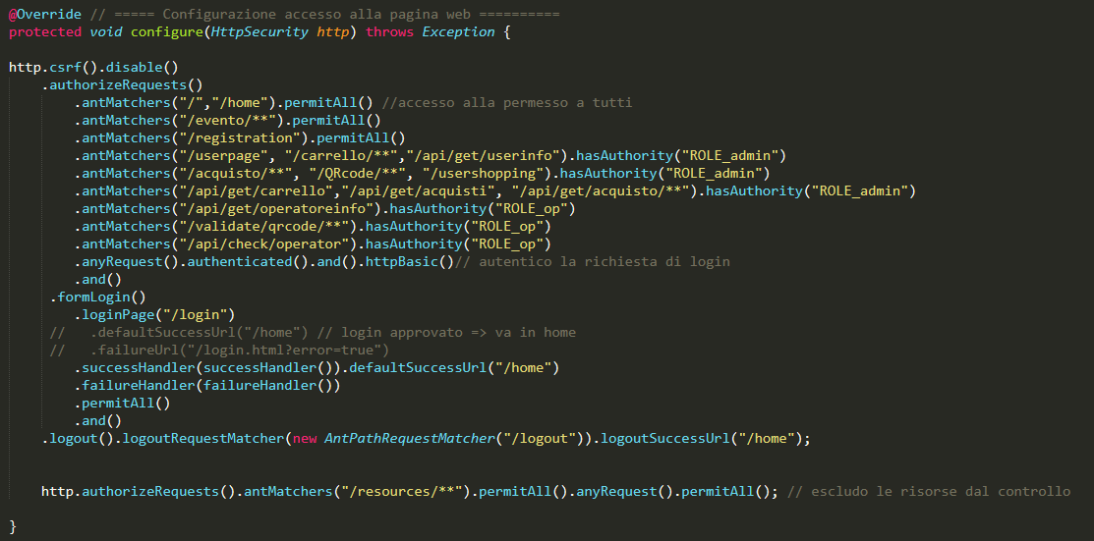
Spring Security
Uno dei framework utilizzati è Spring Security. Si occupa di gestire vari permessi
ad esempio, se non si ha effettuato il login non è possibile visualizzare la pagina carrello o VisualizzaProfilo. Infatti se si tenta di accedere alle pagine dette da tastiera annotando il loro nome nella barra di indirizzi, si verrà reindirizzati alla pagina di login per effettuare prima l’accesso.
A sinistra è mostrata la parte di che descrive i vari permessi. Si noti che per gestire tutti i controlli c‘è stato utile sfruttare la classe Role che individua il ruolo di un user(operatore o admin). A seconda delle pagine si riservano i permessi di accedere ad esse agli admin, agli operatori o a tutti tramite i vari metodi utilizzati.
Riferimento Codice integrale: https://github.com/noname930/Ingegneria-Del-Software/commits/master

Slide 26
JAVA SPRING È UN FRAMEWORK OPEN SOURCE NATO CON L’INTENTO DI GESTIRE LA COMPLESSITÀ NELLO SVILUPPO DI APPLICAZIONI ENTERPRISE.
JAVA SPRING
È un framework “leggero” : grazie alla sua architettura estremamente modulare é possibile utilizzarlo nella sua interezza o solo in parte. L’adozione di Spring in un progetto è molto semplice, può avvenire in maniera incrementale e non ne sconvolge l’architettura esistente. Questa sua peculiarità ne permette anche una facile integrazione con altri framework esistenti, come ad esempio Struts.
Spring è un lightweight container e si propone come alternativa/complemento a J2EE. A differenza di quest’ultimo, Spring propone un modello più semplice e leggero (soprattutto rispetto ad EJB) per lo sviluppo di entità di business. Tale semplicità è rafforzata dall’utilizzo di tecnologie come l’Inversion of Control e l’Aspect Oriented che danno maggiore spessore al framework e favoriscono la focalizzazione dello sviluppatore sulle logica applicativa essenziale.
A differenza di molti framework che si concentrano maggiormente nel fornire soluzioni a problemi specifici, Spring mette a disposizione una serie completa di strumenti atti a gestire l’intera complessità di un progetto software. Spring fornisce un approccio semplificato alla maggior parte dei problemi ricorrenti nello sviluppo software (accesso al database, gestione delle dipendenze, testing, etc.), è un framework nato con la concezione che il codice di qualità debba essere facilmente testato. Questa filosofia fa sì che, con Spring, sia molto facile testare il codice e, grazie a questa peculiarità, il framework si è ritagliato uno spazio importante in quegli ambiti dove il testing è considerato parte fondamentale del progetto software.

Slide 27
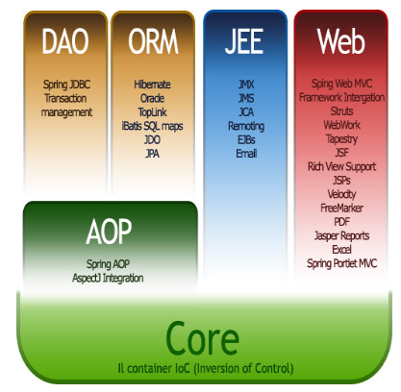
Uno dei principali vantaggi offerti da Spring è quello di poter escludere le parti del framework non necessarie all’applicazione che si sta sviluppando, includendo esclusivamente quelle utili. Questo è possibile grazie all’architettura modulare di Spring che è composta principalmente da cinque livelli.
Core Container
Rappresenta la parte principale di Spring e sopra di esso è costruito l’intero framework. I moduli di Core e Beans sono responsabili delle funzionalità di Inversion Of Control (IoC) e Dependency Injection ed hanno come compito principale la creazione, gestione e manipolazione di oggetti di qualsiasi natura che, in Spring, vengono detti beans. Infine il modulo Expression Language fornisce un potente linguaggio per interrogare e modificare oggetti a runtime.
Data Access/Integration
Fornisce un livello di astrazione per l’accesso ai dati mediante tecnologie eterogenee tra loro come ad esempio JDBC, Hibernate o JDO. Questo modulo tende a nascondere la complessità delle API di accesso ai dati, semplificando ed uniformando quelle che sono le problematiche legate alla gestione delle connessioni, delle transazioni e delle eccezioni.
Notevole attenzione è stata data all’integrazione del framework con i principali ORM in circolazione compresi JPA, JDO, Hibernate, e iBatis. Oltre a questo il Data Access si occupa di fornire supporto per il Java Message Service e per svariate implementazioni di Object/XML Mapper come JAXB, Castor e XMLBean.

Slide 28
Spring AOP
Aggiunge al framework la funzionalità della programmazione Aspect Oriented. AOP offre un nuovo modo di programmare che come vedremo in seguito porterà notevoli vantaggi in tutte quelle operazioni che sono trasversali tra più oggetti. In Spring l’utilizzo di AOP offre il meglio di sé nella gestione delle transazioni, permettendo di evitare l’utilizzo degli EJB per tale scopo.
Testing
Un’altra delle caratteristiche per il quale Spring si contraddistingue è il supporto al testing. Questo livello mette a disposizione un ambiente molto potente per il test delle componenti Spring, grazie anche alla sua integrazione con JUnit e TestNG e alla presenza di Mock objects per il testing del codice in isolamento.
Web
Come si intuisce dal nome, questo livello è responsabile delle caratteristiche Web del framework. Oltre alle funzionalità basilari, per la creazione di applicazioni Web, questo livello mette a disposizione un’implementazione del pattern MVC realizzando lo Spring MVC Framework (moduli Web-Servlet e Web-Portlet).
Il framework MVC è ampiamente configurabile attraverso delle Strategy, può operare sia in contesti servlet che portlet e può essere utilizzato con numerose tecnologie di view comprese JSP e Velocity.

Slide 29
Alcuni cenni su @Controller, @Repository e @Service
@Repository è l’ultima classe di componenti che possiamo trovare in un progetto Spring. Si tratta degli oggetti dedicati al recupero dei dati da una generica sorgente (DB, file, REST service). Si tratta di un componente fondamentale a cui Spring ha dedicato un intero progetto spin-off: Spring Data. Le classi che si occupano dell’accesso ai dati sono identificate dall’annotazione @Repository.
@Service: in un progetto Spring, la logica di business è gestita tramite oggetti di tipo Service. Questa tipologia di componenti è identificata dall’annotazione @Service ed ha la funzione di elaborare i dati e di fornirli ai Controller per essere esposti verso il client. Allo stesso tempo, le informazioni da salvare vengono inviate allo strato di accesso ai dati.
Controller: si occupano di gestire le interazioni tra utenti e logica di business. Ricevono comandi ed espongono le informazioni in modo da essere comprensibili per l’utente o utilizzabili da altri sistemi. L’annotazione che identifica questo tipo di componente è @Controller.

Slide 30
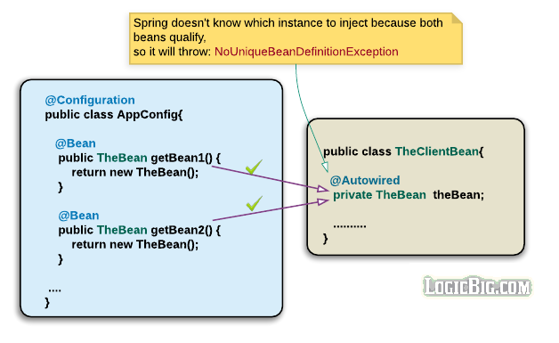
La parolina magica: @Autowired
L’annotazione @Autowired è usata per configurare l’iniezione di dipendenza in Spring ed è associata a un metodo setter, o a un campo o a un costruttore di una classe.

Slide 31
Thymeleaf
Thymeleaf basa i suoi template sugli attributi e non sugli elementi (diversamente da JSP). Questa caratteristica gli permette di produrre un vero e proprio file HTML, che potrà essere visualizzato immediatamente su browser garantendo una fase di prototipazione veloce e agevolando la collaborazione tra sviluppatore e web designer.
Pro:
Genera file di tipo .html
Migliore leggibilità del codice
Integrazione perfetta con Java Spring
Contro:
Curva di apprendimento instabile

Slide 32
Bootstrap
Bootstrap è un insieme di elementi grafici, stilistici, di impaginazione e Javascript pronti all’uso, nati in seno a Twitter ad opera degli sviluppatori Mark Otto e Jacob Thornton. Oggi Bootstrap è un progetto indipendente ed è stato messo a disposizione degli sviluppatori di tutto il mondo che sono liberi di utilizzare questo framework come base per i propri progetti web.
Questo framework ci offre i mattoni con cui costruire pagine web HTML5, completamente responsive, coerenti e funzionali. L’utilità di Bootstrap è immediatamente evidente, soprattutto nella situazione attuale in cui le pagine web possono essere fruite su una miriade di dispositivi con caratteristiche diverse. Sarà Bootstrap ad occuparsi di mettervi a disposizione elementi di stile che permettono alla pagina di adattarsi al dispositivo utilizzando, al contempo, elementi di interfaccia comuni ai siti moderni, quelli cioè che l’utente si aspetta e di cui conosce comportamento e significato.

Slide 33
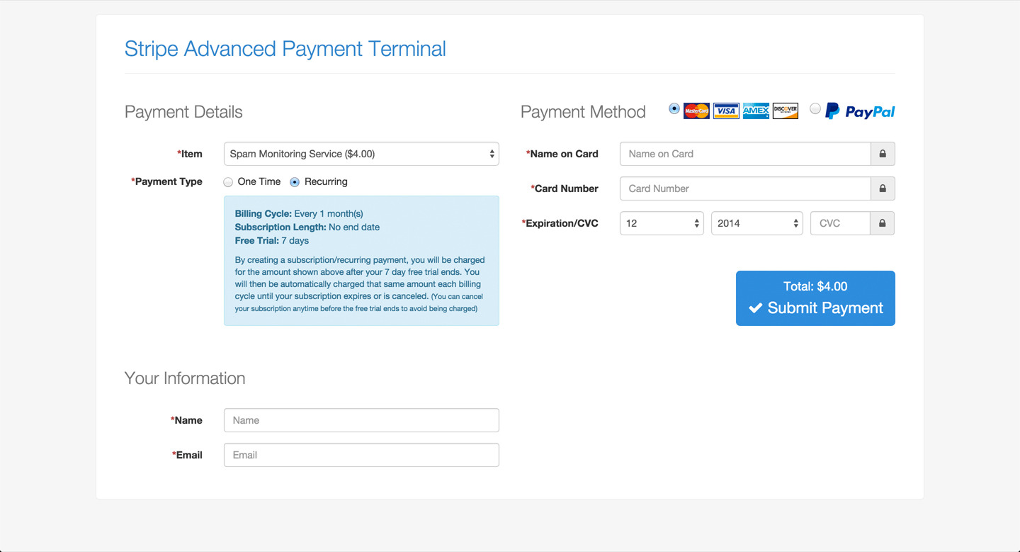
Stripe Payments
Stripe è un framework che permette di poter utilizzare le proprie funzioni adibite per il controllo e il conseguimento di un pagamento “apparente” online.
Una volta effettuata la registrazione al servizio ed aver confermato il proprio account come developer, è possibile implementare il codice di stripe nel proprio progetto

Slide 34
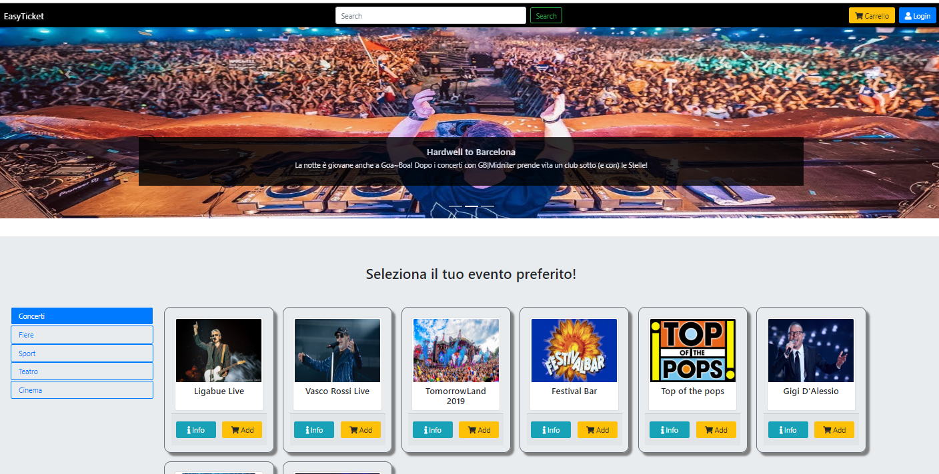
La prima schermata che vedrà l’utente.
Egli potrà effettuare il login, accedere al carrello (se ha già effettuato l’accesso), visualizzare gli eventi in primo piano e non con relative info, catalogandoli, se vuole, per categoria.

Slide 35
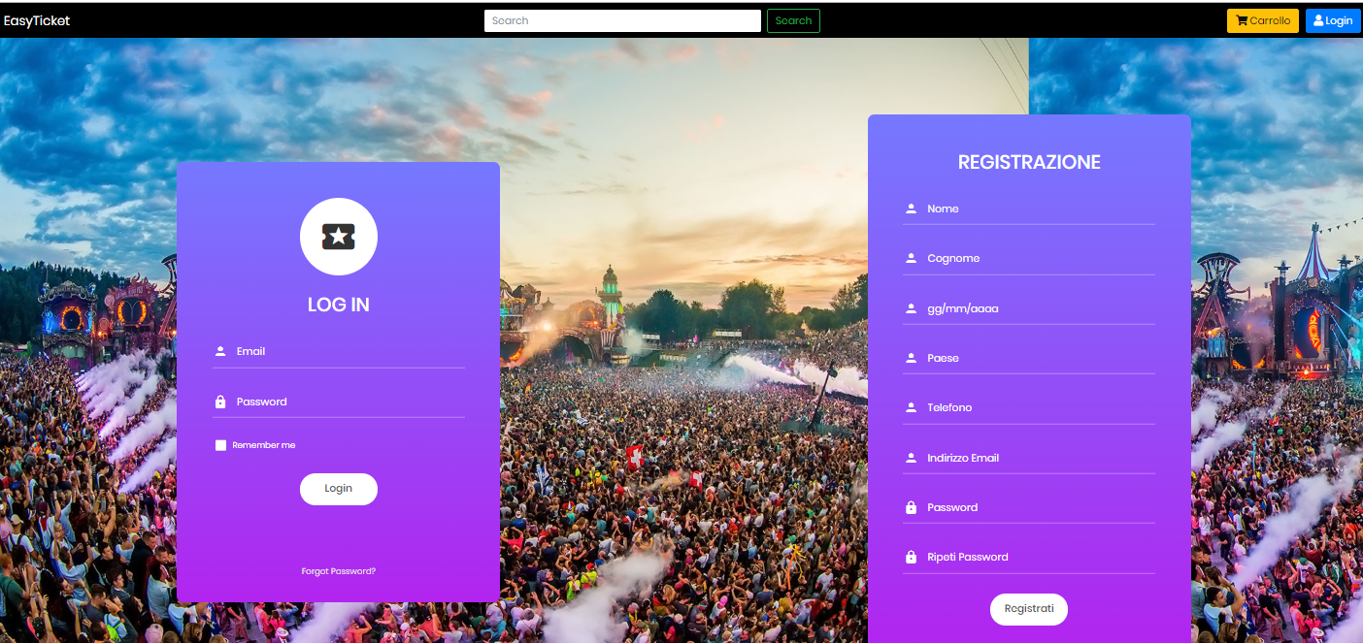
http://ingsoftw.eu-central-1.elasticbeanstalk.com/login
Cliccato il tasto ‘login’ l’utente verrà reinderizzato nella sezione /login.
Può inserire mail e password, se già registrato, oppure farlo inserendo tutti i dati obbligatori. Ci sono controlli nei vari campi : mail,data,telefono e password, che ovviamente devono corrispondere.
Inoltre potrà selezionare il checkbox ‘Remember me’, affinchè gli ultimi dati validi, da lui inseriti, vengano ricordati.

Slide 36
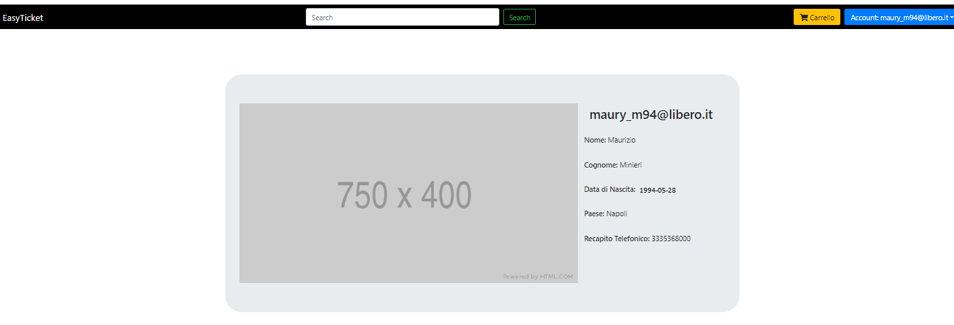
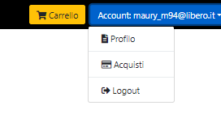
http://ingsoftw.eu-central-1.elasticbeanstalk.com/userpage
L’utente potrà vedere il suo profilo privato, con la sua immagine, l’username, nome, cognome, data di nascita, paese e numero telefonico.
Tramite il tasto in alto a destra potrà anche visualizzare i propri acquisti ed effettuare il logout.

Slide 37
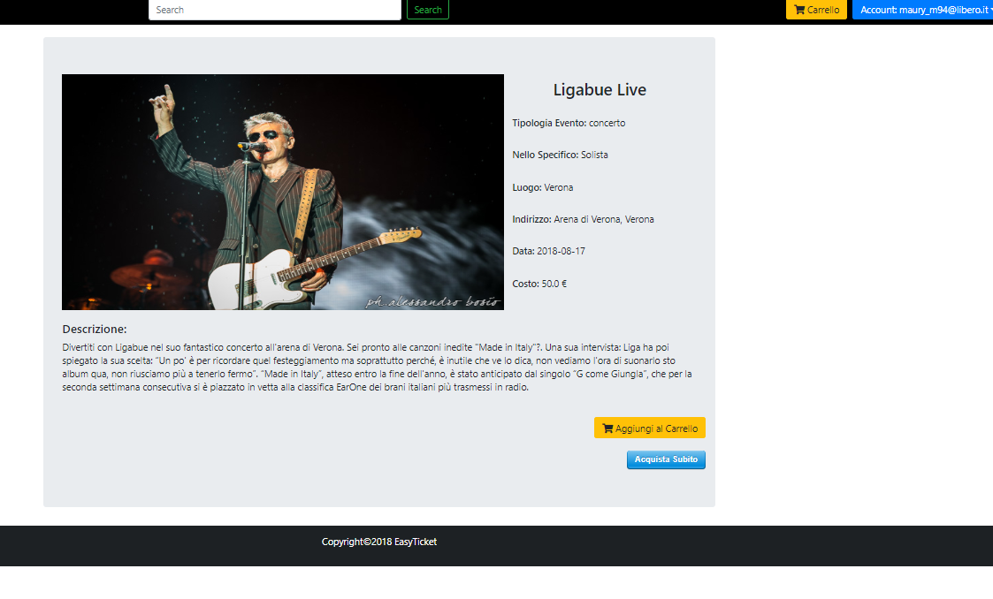
http://ingsoftw.eu-central-1.elasticbeanstalk.com/evento/1
L’info di un evento.
L’utente potrà vedere tutte le informazioni dell’evento, dal luogo al costo, potrà quindi decidere se aggiungerlo al carrello o acquistarlo subito.

Slide 38
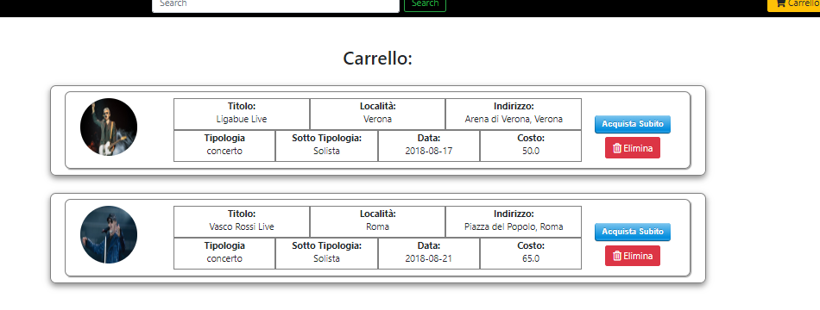
http://ingsoftw.eu-central-1.elasticbeanstalk.com/carrello
L’utente potrà visualizzare tutti gli eventi immessi nel carrello.
Da qui potrà decidere se procedere all’acquisto o eliminarli dalla lista.

Slide 39
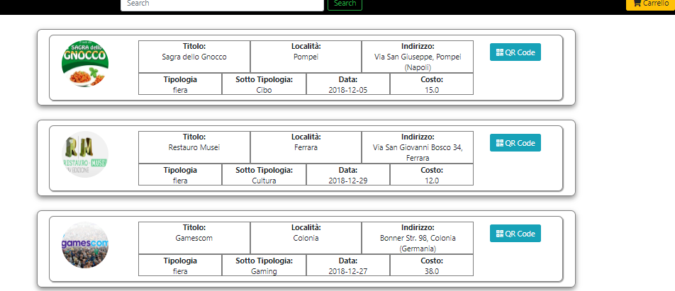
http://ingsoftw.eu-central-1.elasticbeanstalk.com/usershopping
Gli eventi acquistati saranno visibili in questo modo, con tutte le info e relativo qrcode, che potrà essere stampato e infine mostrato all’operatore presente all’evento.

Slide 40
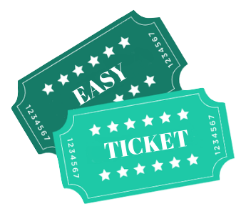
ANDROID
EASYTICKET

Slide 41
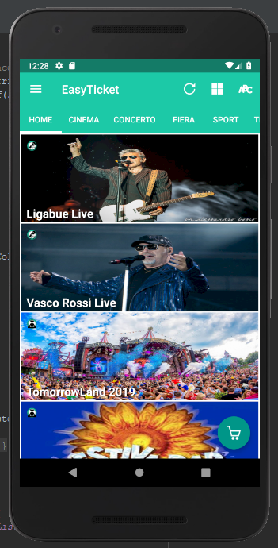
MAINACTIVITY
Quello che vedrà l’utente appena aperta l’app.
Egli potrà quindi, visionare tutti gli eventi disponibili in home, oppure catalogarli in base alla loro tipologia: cinema, concerto ,fiera, sport e teatro.
Semplicemente cliccandoli potrà visualizzare tutte le loro info (figura 2).
I 4 tasti in alto, da sinistra a destra, gestiscono rispettivamente il «drawerlayout», un menù a tendina che a sua voltà offirà varie funzionalità che vedremo più avanti.
Il «refreshButton» permette un semplice aggiornamento degli eventi, molto utile per esempio se si apre l’app senza connessione internet e quindi senza aver caricato gli eventi.
Il «changeViewModeButton» permette di visualizzare gli eventi in tre forme, lista con copertina, come si può vedere nella figura di fianco, griglia con copertina, e lista specifica delle info.
Il «orderButton» gestisce l’ordinamento degli eventi, essi possono essere ordinati in base al nome, alla data o al prezzo.
Il bottone in basso a destra permette di aprire il carrello, che contiene gli eventi che l’utente ha deciso di inserire. Ovviamente se l’utente non ha effettuato ancora l’accesso il suo «click» lo invierà alla pagina di accesso.
Tutte le categorie, compresa la home, sono fragments, e sono gestiti dalla ‘mainActivity’ attraverso un ‘tabLayout’ e ‘tabView’.
[Figura 1]

Slide 42
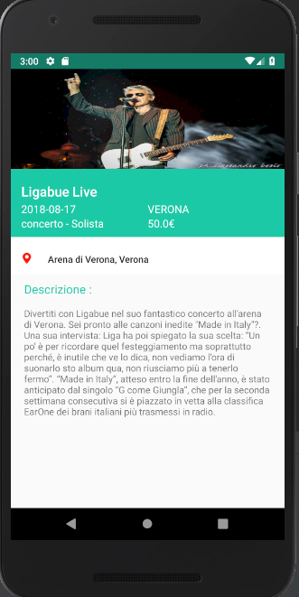
[FIGURA 2]
Un esempio di un ‘infoevento’.
L’utente, anche senza aver effettuato l’accesso, potrà visualizzare il nome dell’artista, la data, la località, la tipologia, il costo e la descrizione dell’evento.
Potrà cliccare sull’indirizzo per ricevere le indicazioni stradali tramite googlemap per raggiungere il luogo.
Una volta effettuato l’accesso invece l’utente potrà anche aggiungerlo al carrello (figura 7) tramite apposito tasto, per poi decidere se procedere con il pagamento del biglietto.

Slide 43
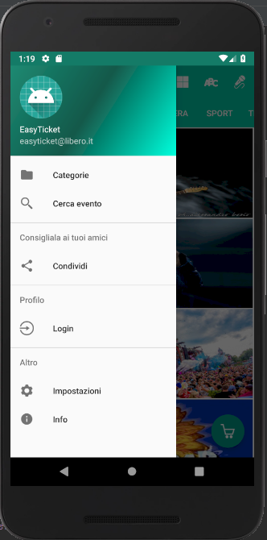
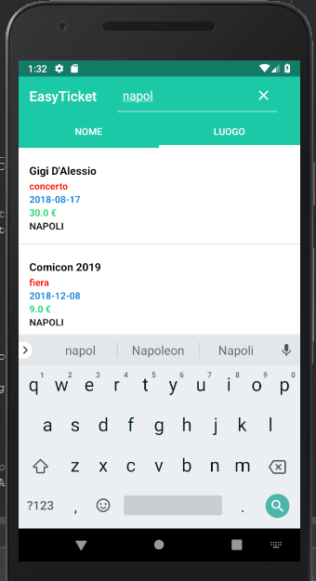
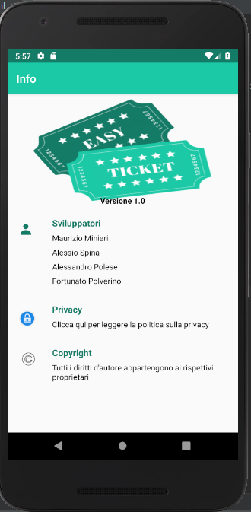
[FIGURA 3]
Il drawerLayout, come già accennato prima, gestisce varie funzionalità:
«categorie» restituisce a schermo una lista di tutte le categorie degli eventi.
«cerca evento» [fig. 3.1], permette di effettuare una ricerca degli eventi, per nome dell’artista o per luogo di svolgimento dell’evento stesso.
Con «condividi» è possibile condividere su molte piattaforme (whatsapp, facebook, twitter, mail, ecc.) l’url del sito easyticket associato all’app.
«login» manda l’utente alla schermata di accesso dove potrà inserire username e password se già registrato, altrimenti registrarsi.
«impostazioni» visualizza le impostazioni dell’applicazione.
«info» [fig. 3.2] presenta tutte le informazioni dell’applicazione, i creatori, privacy e copyright.
[figura 3.1]
Figura 3.2

Slide 44
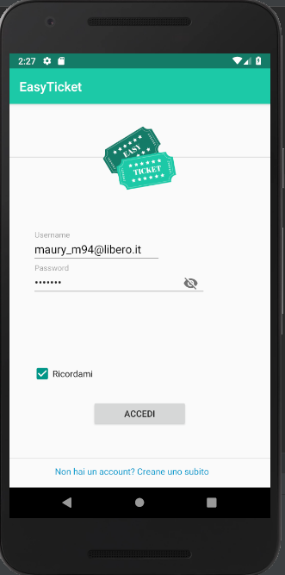
ACCESSO
L’utente può inserire i suoi dati, username e password, se possiede già un account easyticket.
Se proverà a cliccare il tasto ‘ACCEDI’ con uno o entrambi i campi vuoti sarà avvertito e informato di riempirli correttamente.
Se i dati non corrispondono a nessun account vedrà un messaggio tramite «toast»: ‘‘Utente non trovato’’.
Può decidere se cliccare il «checkbox» ‘Ricordami’, il quale permette che i dati inseriti dallo spettatore vengano salvati, in modo tale da non dover reinserirli ad ogni futuro accesso e poter accedere velocemente e comodamente cliccando subito il tasto di accesso.
Infine in basso potrà cliccare una «textview» che lo manderà alla schermata di registrazione (figura 5).
[Figura 4]

Slide 45
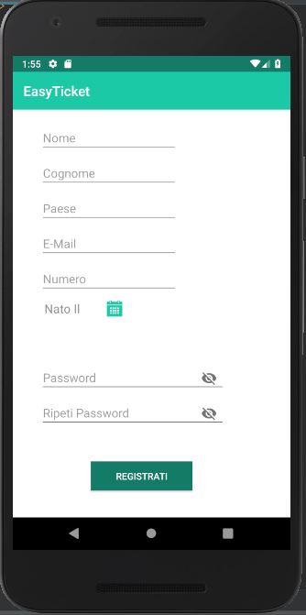
REGISTRAZIONE
Lo spettatore potrà inserire tutti i suoi dati e creare un profilo.
Tutti i campi sono obbligatori, e proprio come nell’activity ‘Accesso’ l’utente verrà avvertito se uno di essi dovesse essere vuoto.
Inoltre ci sono controlli nei vari campi, la mail dovrà avere il suo formato, la data di nascita verrà selezionata tramite calendario e le due password dovranno corrispondere.
Solo a questo punto il ‘click’ del tasto ‘REGISTRATI’ andrà a buon fine, e l’utente avvertito di aver creato il suo profilo easyticket con successo, con la password scelta e la mail come username.
[Figura 5]

Slide 46
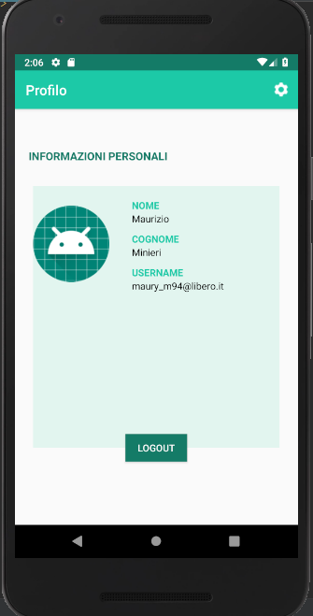
PROFILO
Quando l’utente avrà effettuato l’accesso, il tasto ‘login’ nel drawerlayout, (figura 3), sarà sostituito con il tasto ‘profilo’.
Cliccato potrà visualizzare il suo profilo con i relativi dati personali, nome, cognome e username.
Potrà cambiare l’immagine del profilo o effettuare il logout, confermando la scelta attraverso un pop-up.
[Figura 6]

Slide 47
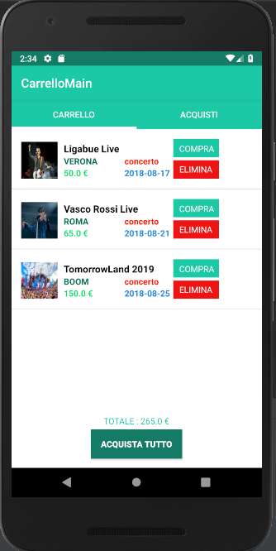
CARRELLOMAIN
Quando l’utente avrà effettuato l’accesso e cliccherà il tasto ‘carrello’ (fig. 1) allora vedrà questa schermata.
La richiesta http al server restituirà gli eventi nel suo carrello, e verranno inseriti nel ‘FragmentCarrello’.
Egli può decidere se comprare il biglietto per quell’evento oppure eliminarlo dal carrello.
Potrà anche decidere se comprare tutti i biglietti degli eventi tramite il tasto ‘ACQUISTA TUTTO’, funzione molto utile quando il carrello contiene un numero considerevole di biglietti. Potrà ovviamente sapere il costo complessivo, che partendo da 0 verrà aggiornato ad ogni inserimento nel fragment.
I due fragment ‘carrello’ e ‘acquisti’ sono gestiti da ‘CarrelloMainActivity’ tramite un ‘tabLayout’ e ‘tabView’.
[Figura 7]

Slide 48
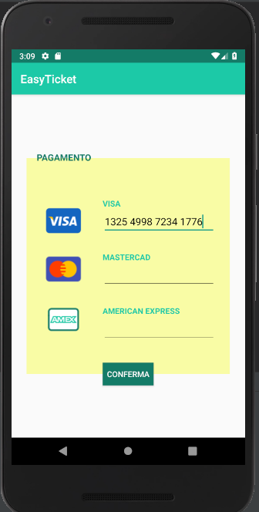
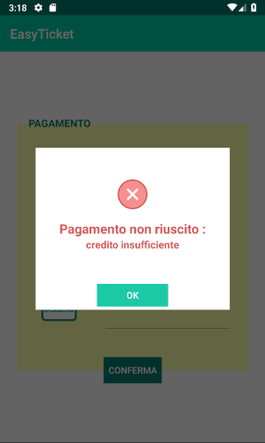
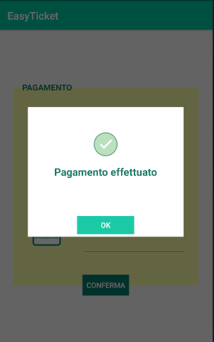
PAGAMENTO
Dopo aver cliccato sul tasto ‘compra’ (figura 7), l’utente può procedere al pagamento inserendo i dati della propria carta, visa, mastercard o american express.
Il tasto ‘conferma’ viene abilitato solo dopo l’inserimento delle 16 cifre della carta.
Dato che il pagamento è simulato, per semplicità si è deciso di renderne due valide (visa e americanexpress), e che quindi l’inserimento dei rispettivi dati facesse andare a buon fine il pagamento con un popup di successo (figura 8.2), e
quello della mastercard invece restituisse un popup di fallimento per credito insufficiente (figura 8.1).
[Figura 8]
[Figura 8.1]
[Figura 8.2]

Slide 49
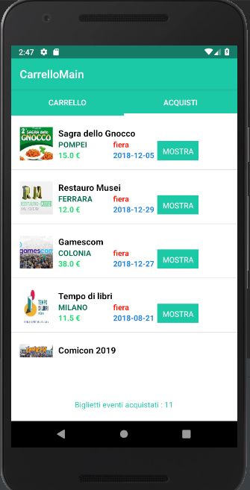
[FIGURA 9]
ACQUISTI
Una volta che l’utente avrà effettuato il pagamento potrà visualizzare tutti i biglietti acquistati.
Cliccando l’evento potrà visualizzare nel dettaglio tutte le sue info (figura 2).
Cliccando il tasto ‘MOSTRA’ apparirà la schermata con il qrcode del biglietto comprato, da poter mostrare all’operatore, che effettuerà la scannerizzazione tramite l’app ‘EasyTicketOperatori’.

Slide 50
ANDROID
EASYTICKETOPERATORI

Slide 51
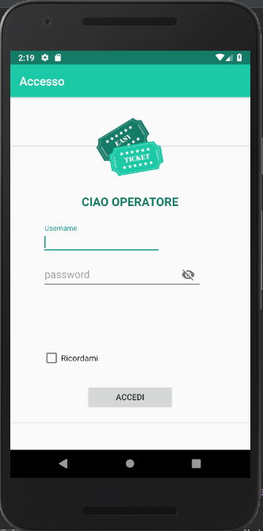
ACCESSO
E’ la prima schermata visualizzata dall’operatore.
Potrà accedere a tutte le funzionalità solo dopo aver inserito username e password.
Se proverà a cliccare il tasto ‘ACCEDI’ con uno o entrambi i campi vuoti sarà avvertito e informato di riempirli correttamente.
Se i dati non corrispondono a nessun account vedrà un messaggio tramite «toast»: ‘‘Operatore non trovato’’.
Inoltre, come per l’app per gli spettatori, potrà decidere se cliccare il «checkbox» ‘Ricordami’, il quale permette che i dati inseriti dall’operatore vengano salvati, in modo tale da non dover reinserirli ad ogni futuro accesso.
[Figura 1]

Slide 52
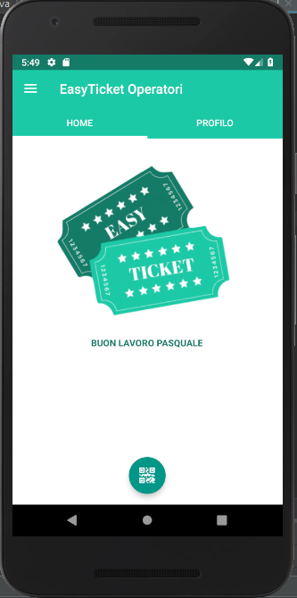
MAINACTIVITY
Effettuato l’accesso, l’operatore può iniziare il procedimento ‘controlla il qrcode del biglietto’ attraverso l’apposito tasto in basso al centro.
Come nell’applicazione per i clienti il tasto in alto a sinistra apre il menù a tendina, con varie funzionalità, tra cui la ricerca degli eventi, in modo tale da poter essere informato sugli eventi disponibili e aiutare eventuali spettatori.
Due fragment, ‘HOME’ e ‘PROFILO’, sono gestiti da ‘MainActivity’ attraverso un ‘tabLayout’ e ‘tabView’.
[figura 2]

Slide 53
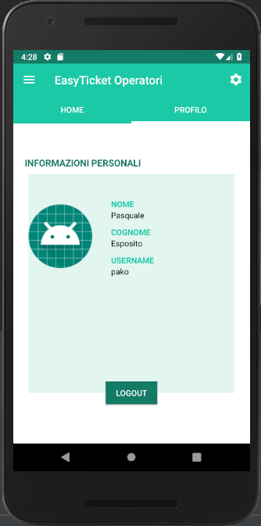
PROFILO
L’operatore potrà vedere le sue informazioni personali, cambiare l’immagine di profilo ed effettuare il logout.
[figura 2]

Slide 54
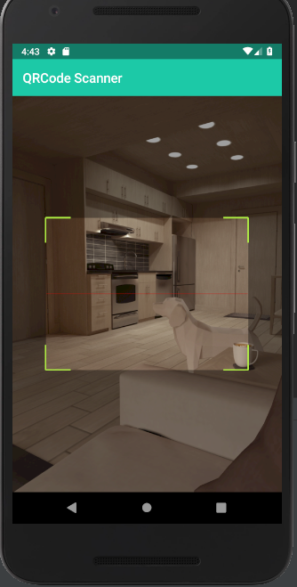
QRCODE SCANNER
L’operatore, dopo aver cliccato il tasto ‘qrcode’ (figura 2), potrà scannerizzare i qrcode dei biglietti degli spettatori attraverso la fotocamera del proprio cellulare.
Egli verrà informato sulla validità del biglietto attraverso opportuni messaggi in «toast» di diverso colore.
[figura 3]

